Slide 1
ŽELIŠ LI SE MIJENJATI ZA MJESTO?

Slide 2
Ovog kolovoza pokrenuli kampanju koja za cilj ima osvijestiti građane o važnosti poštivanja propisanih parkirnih mjesta za osobe s invaliditetom. Drugi i dugoročni cilj, na kojem se već mjesecima intenzivno radi, jest izmjena pravilnika o znaku pristupačnosti i promjena nadležnosti kako bi se sankcioniranje zloupotrebe istog lakše provodilo.
Kako bismo to postigli, odlučili smo personalizirati kampanju te smo odabrali šest lica naše kampanje različitih profila. Napravili smo njihove portrete te smo ih zajedno s glavnom porukom kampanje „Želiš li se mijenjati za mjesto?“ postavili na parkirna mjesta za OSI.

Slide 4
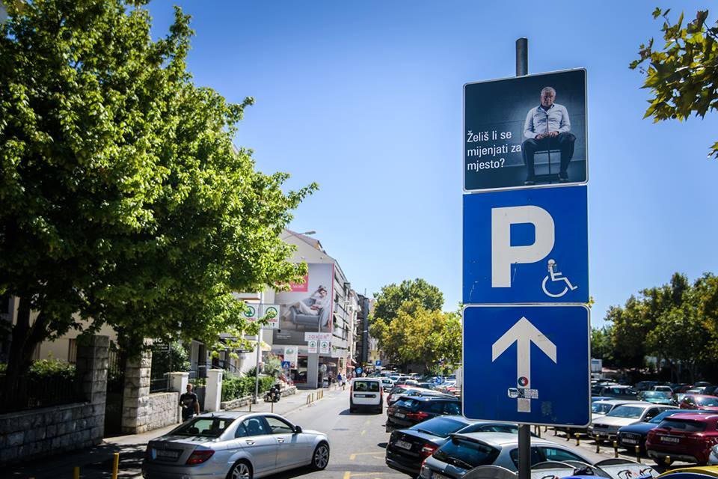
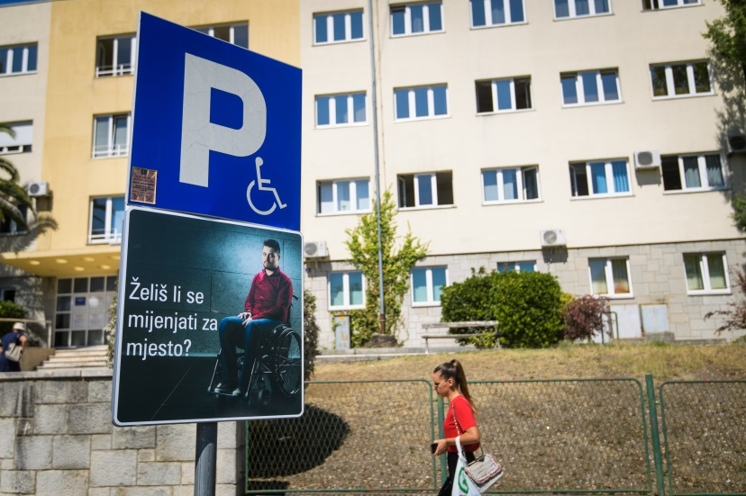
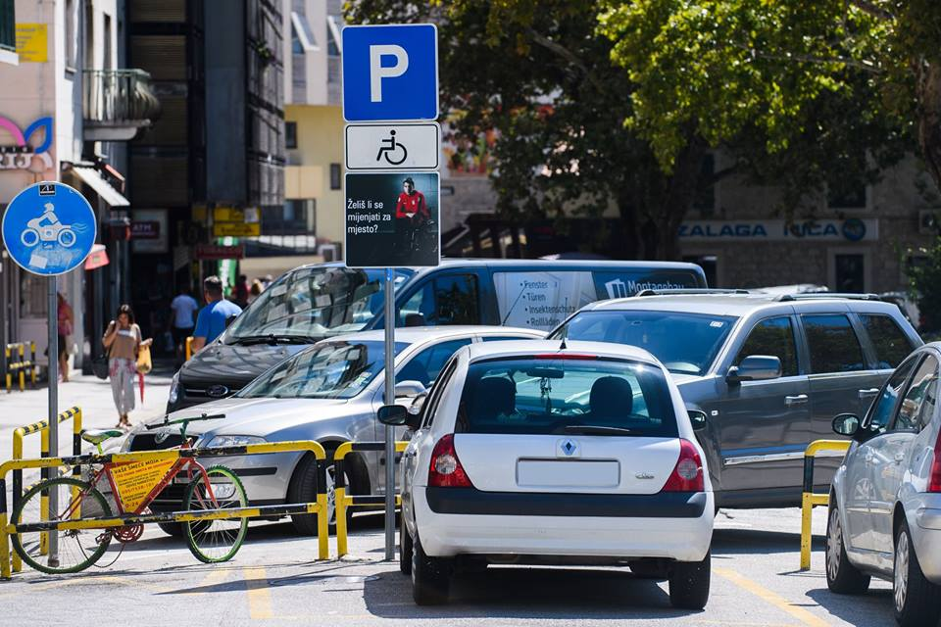
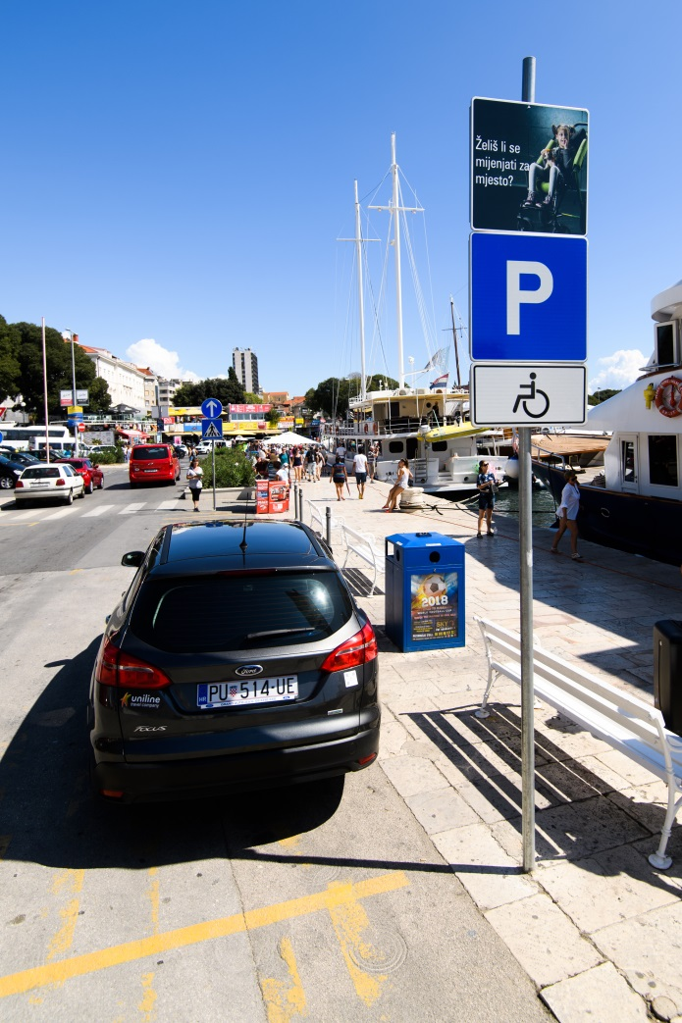
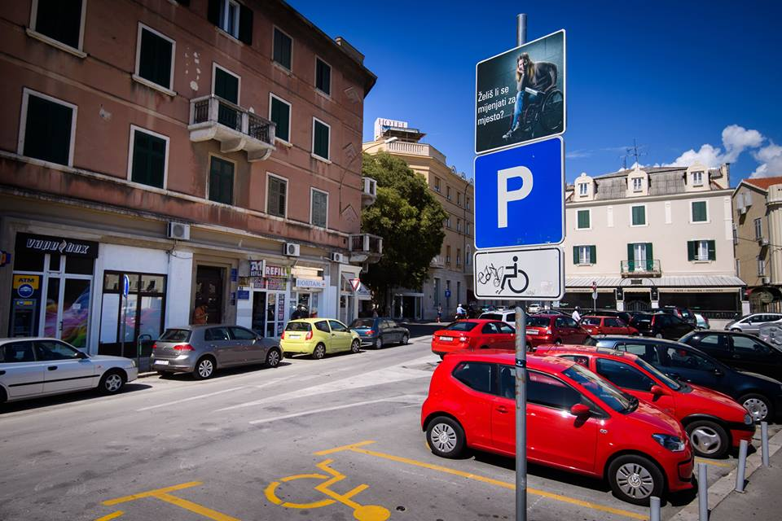
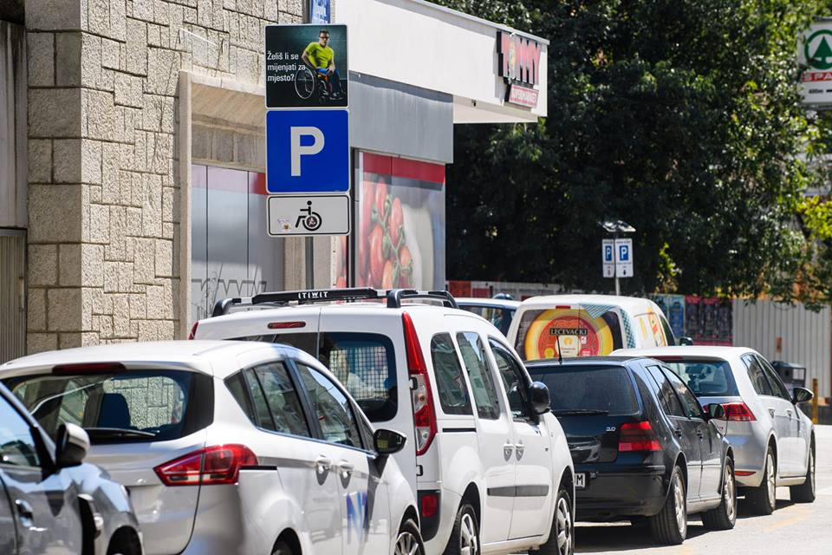

Slide 5
VEĆ SU SE PRIDRUŽILI I DRUGI GRADOVI:
Kampanja je izazvala interes i u drugim gradovima pa su tako znakove već postavili i u kampanju se uključili Solin, Trogir, Ploče, Kaštela. U procesu postavljanja su Varaždin, Dubrovnik i Vrgorac. Kampanji bi se uskoro trebali priključiti Pirovac i Križevci te niz drugih gradova.

Slide 6
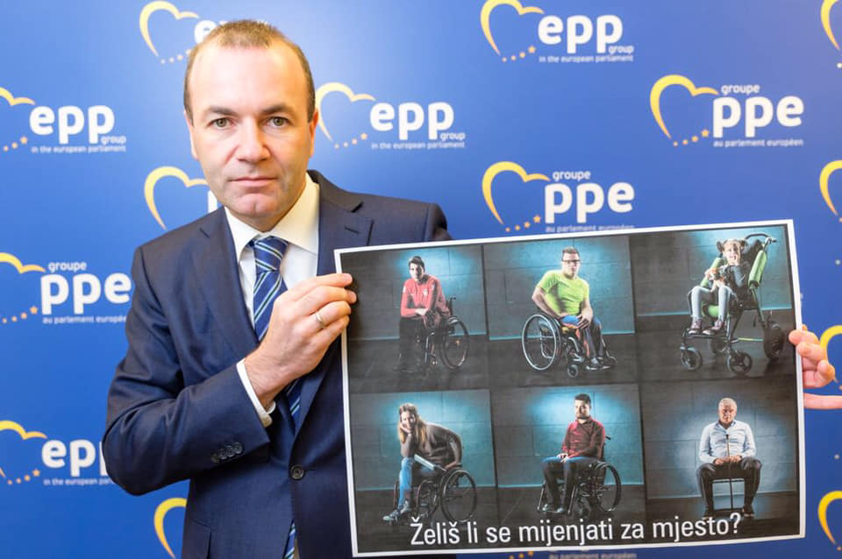
PODRŠKA I IZ BRUXELLESA:
Na svom Facebooku porukom i slikom podržao ju je Manfred Weber, kandidat EPP-a za predsjednika Europske komisije te predsjednik kluba zastupnika europskih pučana:
"Snažni smo onoliko koliko su snažni najnezaštićeniji među nama. Pozivam sve zemlje u EU da svojim zakonima dodatno zaštite prava osoba s invaliditetom. Bravo Split, bravo Hrvatska za vrijednu akciju." , napisao je njemački političar i tako prisnažio napore Split parkinga i Grada Splita koji su ovom akcijom imali za cilj upozoriti sve da ne parkiraju na mjesta predviđena za osobe s invaliditetom osim ako i sami nemaju oznaku pristupačnosti.

Slide 7
Također je napravljen i promotivni video s licima kampanje i situacijama s kojima se oni svakodnevno susreću. Video možete pogledati na: https://www.youtube.com/watch?v=IAan_8-0EqQ

